Slide 1
সংখ্যারেখা
শ্রেণি – পঞ্চম
বিষয় – গণিত
অধ্যায় - ৫

Slide 2
শিখনফলঃ
দশমিক ভগ্নাংশে ব্যবহৃত বিভিন্ন অংকের স্থানীয় মান নির্ণয় করতে পারবে।

Slide 3
সংখ্যারেখা কি?
যে সরলরেখার ওপর শূন্য (০) কে কেন্দ্র করে বা মূলবিন্দু ধরে ডানদিকে ধনাত্মক (+) সংখ্যা এবং বামদিকে ঋণাত্মক (-) সংখ্যা সমান দূরত্বে বিন্যাস্ত করে জ্যামিতিকভাবে উপস্থাপন করা হয়, তাকে সংখ্যারেখা বলে। অর্থাৎ শূন্যের ডানদিকের সংখ্যাগুলোর মান ক্রমান্বয়ে বাড়তে থাকবে আর বামদিকের সংখ্যাগুলোর মান ক্রমান্বয়ে কমতে থাকবে। এটি উভয়দিকেই অসীম পর্যন্ত বিস্তৃত হতে পারে।
-১ -০+ ১ ২ ৩ ৪ ৫ ৬ ৭ ৮ ৯ ১০

Slide 4
সংখ্যারেখার মাধ্যমে সাধারণ ভগ্নাংশ ও দশমিক ভগ্নাংশের সম্পর্ক জানি
-০+ $\frac{১ }{১০} \frac{২}{১০ } \frac{৩}{১০} \frac{৪}{১০} \frac{৫}{১০} \frac{৬}{১০} \frac{৭}{১০} \frac{৮}{১০} \frac{৯}{১০}$ ১
-০+ ০.১ ০.২ ০.৩ ০.৪ ০.৫ ০.৬ ০.৭ ০.৮ ০.৯ ১ ১.১ ১.২ ১.৩ ১.৪
-০+ $\frac{১}{১০০} \frac{২}{১০০} \frac{৩}{১০০} \frac{৪}{১০০} \frac{৫}{১০০} \frac{ ৬}{ ১০০} \frac{৭}{১০০} \frac{৮}{১০০} \frac{৯}{১০০ }$ $\frac{১ }{১০ }$
-০+ ০.০১ ০.০২ ০.০৩ ০.০৪ ০.০৫ ০.০৬ ০.০৭ ০.০৮ ০.০৯ ০.১ ০.০১ ০.০২ ০.০ ৩ ০.০৪ ০.৫

Slide 5
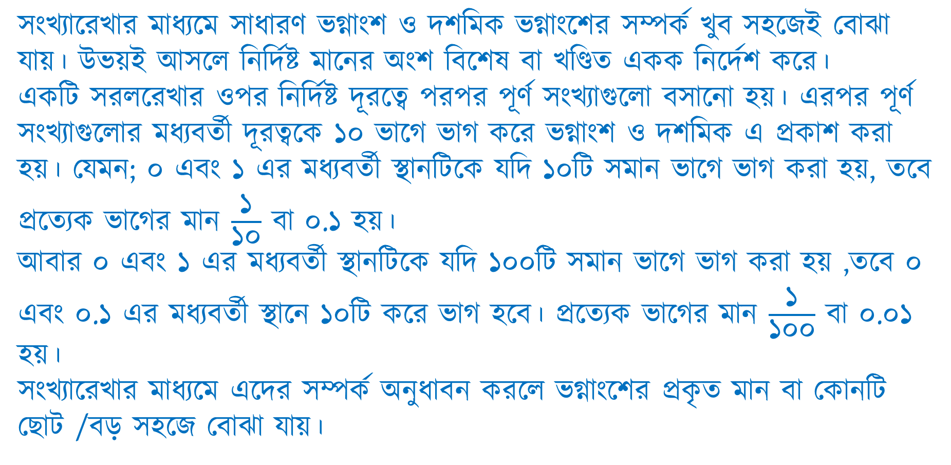
সংখ্যারেখার মাধ্যমে সাধারণ ভগ্নাংশ ও দশমিক ভগ্নাংশের সম্পর্ক খুব সহজেই বোঝা যায়। উভয়ই আসলে নির্দিষ্ট মানের অংশ বিশেষ বা খণ্ডিত একক নির্দেশ করে।
একটি সরলরেখার ওপর নির্দিষ্ট দূরত্বে পরপর পূর্ণ সংখ্যাগুলো বসানো হয়। এরপর পূর্ণ সংখ্যাগুলোর মধ্যবর্তী দূরত্বকে ১০ ভাগে ভাগ করে ভগ্নাংশ ও দশমিক এ প্রকাশ করা হয়। যেমন; ০ এবং ১ এর মধ্যবর্তী স্থানটিকে যদি ১০টি সমান ভাগে ভাগ করা হয়, তবে প্রত্যেক ভাগের মান $\frac{১}{১০}$ বা ০.১ হয়।
আবার ০ এবং ১ এর মধ্যবর্তী স্থানটিকে যদি ১০০টি সমান ভাগে ভাগ করা হয় ,তবে ০ এবং ০.১ এর মধ্যবর্তী স্থানে ১০টি করে ভাগ হবে। প্রত্যেক ভাগের মান $\frac{১}{১০০}$ বা ০.০১ হয়।
সংখ্যারেখার মাধ্যমে এদের সম্পর্ক অনুধাবন করলে ভগ্নাংশের প্রকৃত মান বা কোনটি ছোট /বড় সহজে বোঝা যায়।

Slide 6

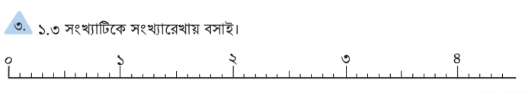
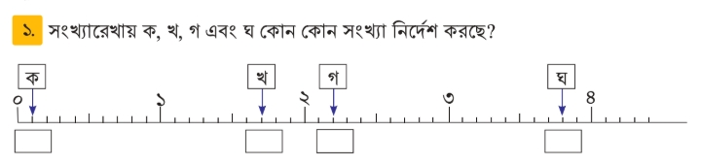
৭.৩
১.৩
০.১
১.৭
২.২
৩.৮

Slide 7

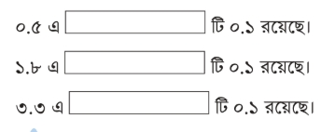
০.৫
০.৯
২.৬
৩.২
৫ টি
১৮ টি
৩৩ টি

Slide 8
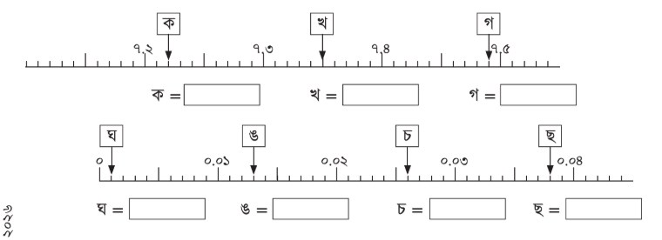
সংখ্যারেখার ক থেকে ছ পর্যন্ত স্থানগুলোতে কোন কোন সংখ্যাকে প্রকাশ করে? ফাঁকা স্থানে লিখি-
৭.২২
৭.৩৫
৭.৪৯
০.১
০.০১৩
০.০২৬
০.০৩৮

Slide 9
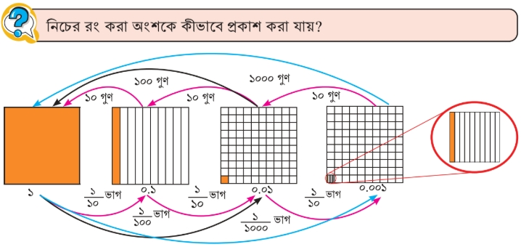
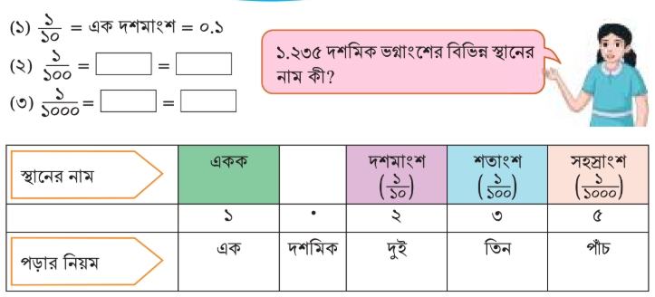

Slide 10
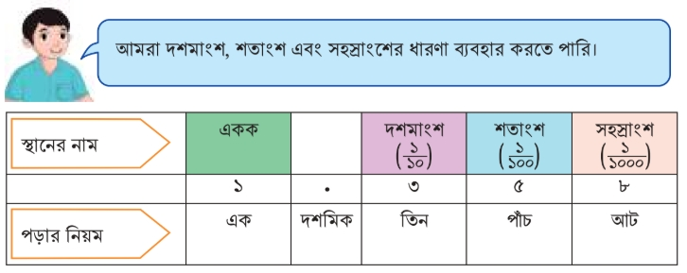
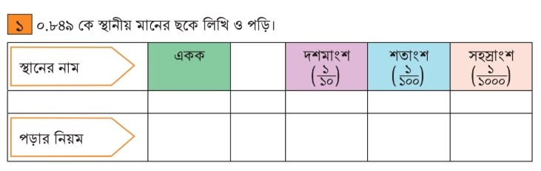

Slide 11
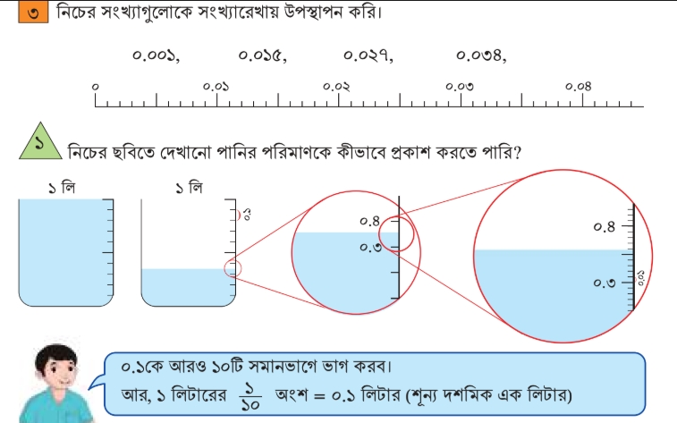
০.০০১
০.০১৫
০.০২৭
০.০৩৪

Slide 12
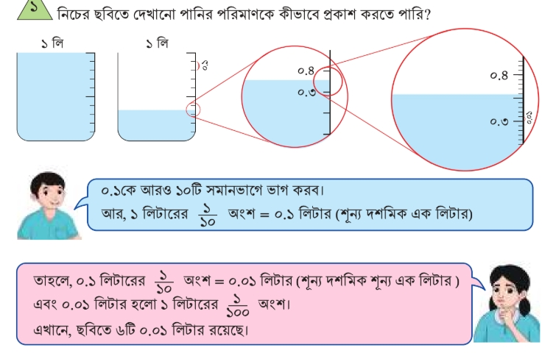

Slide 13
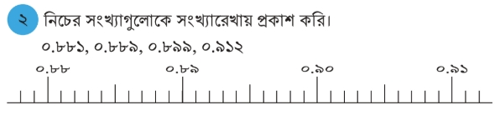

Slide 14

THANK YOU ALL

Slide 15
THANK YOU ALL
শিক্ষক পরিচিতঃ
রৌশন আরা বেগম
সহকারি শিক্ষক
বদলপুরা সরকারি প্রাথমিক বিদ্যালয়,
আনোয়ারা, চট্টগ্রাম।

